Slide 1




"סולם מוצב ארצה וראשו מגיע השמימה"

Slide 2



מטרות אופק חדש
קידום תלמידים, צמצום
פערים ושיפור הלמידה
באמצעות השעות שמעבר לשעות הפרונטליות.
שיפור תנאי השכר של עובדי ההוראה
על ידי תשלום על שעות העבודה
שמעבר לשעות הפרונטליות.

Slide 3



בתי ספר שנכנסים לאופק חדש
על מנת להיכנס לאופק חדש על בית הספר לעמוד בשני התנאים הבאים:
50% מהמורים בבית הספר מעוניינים להצטרף לאופק חדש (המורים שיכולים לחתום על כניסה הם רק מורים, שמבחינת נתוני השכלתם והיקף משרתם יכולים להצטרף לאופק חדש)
50% מהמורים בבית הספר זכאים להיכנס לאופק חדש:
א. בעלי תואר ראשון אקויולנטי (BA) ומקרים נוספים (מפורט בשקופית הבאה)
ב. היקף משרתם לא פחות משליש משרה

Slide 4




חריגים שנכנסים
לאופק חדש
עובדי הוראה חדשים ללא BA ואינם זכאים לשכר מתמחים בהוראה, יכנסו לאופק חדש וישובצו בטבלאות שכר בהתאם להשכלתם.
אחרי שהמורה ישלים את לימודי ה-BA יבצעו לו המרה מחודשת.
מורים עם BA במקצוע אחר, שאינם מוסמכים להוראה, עם ותק של 25 שנה ומעלה אינם נדרשים להשלים הסמכתם להוראה וזכאים לקידום דרגות באופק חדש
מורים עם BA במקצוע אחר, שאינם מוסמכים להוראה, בעלי ותק של עד 25 שנה יכולים להצטרף לאופק חדש באישור חריגים ואינם יכולים להתקדם בדרגות עד שישלימו את הסמכתם
עובד הוראה קיים שאין לו BA אקוויולנטי ויש לו ותק של מעל 28 שנים נכנס באופן אוטומטי לאופק חדש

Slide 5

תהליך העבודה מול משרד החינוך
לקליטת עובדי ההוראה במערכת
המרת שכר עובד
מעולם ישן לדרגות
אופק חדש.
אישור העובד לקבלת
דרגה
כסלו - סוף שנה
אישור והעברת
בית ספר להמרה
לאחר שעודכנו למורים
כל זכויותיהם
אלול- כסלו
טיוב הנתונים
הקיימים בתיקי
עובדי ההוראה
(ותק, גמולים ודרגה)
בתהליך,
הושלם טיוב נתונים
ל- 3,480 מורים.
עד להשלמת התהליך, חינוך העצמאי ישלם למורים את שכרם
בתוספת מקדמות העומדות על 12% (מנהל), 14% (מורה) ו- 17% (סגנים) תוספת על המשכורת בעולם הישן.
לאחר קבלת הדרגות- המקדמות מקוזזות וישולמו רטרו הפרשי שכר.

Slide 6



אתגרים
מידיים
תכנון כניסה לאופק
לבתי הספר
הגבוליים לכניסה:
טופס הצטרפות/יציאה
הפצה, השלמת טפסים ואיסוף
השלמת אישורי לימודים ואסמכתאות לבתי הספר החסרים
דיוק בשיבוץ
עו"ה חדשים
>>
בקשת יציאה:
מצב בראותי, פיזי או נפשי של עו"ה או בן משפחה + אישורים
2. סיבות הומניות
אישור כניסה
ע"פ מספר השעות בעולם הישן (צמצום היקף משרה)
אישור כניסה
ע"פ אחוזי המשרה בעולם הישן

Slide 7
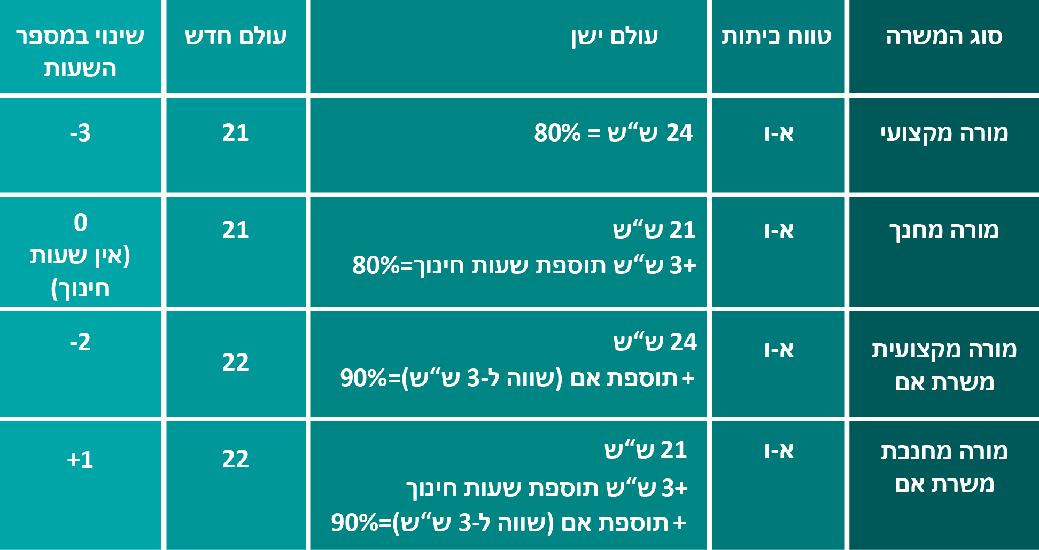
איך זה נראה בפועל שעות פרונטליות ?
מלבד שעות פרטניות ושעות שהיה
שעות העבודה כיתות א-ו

Slide 8
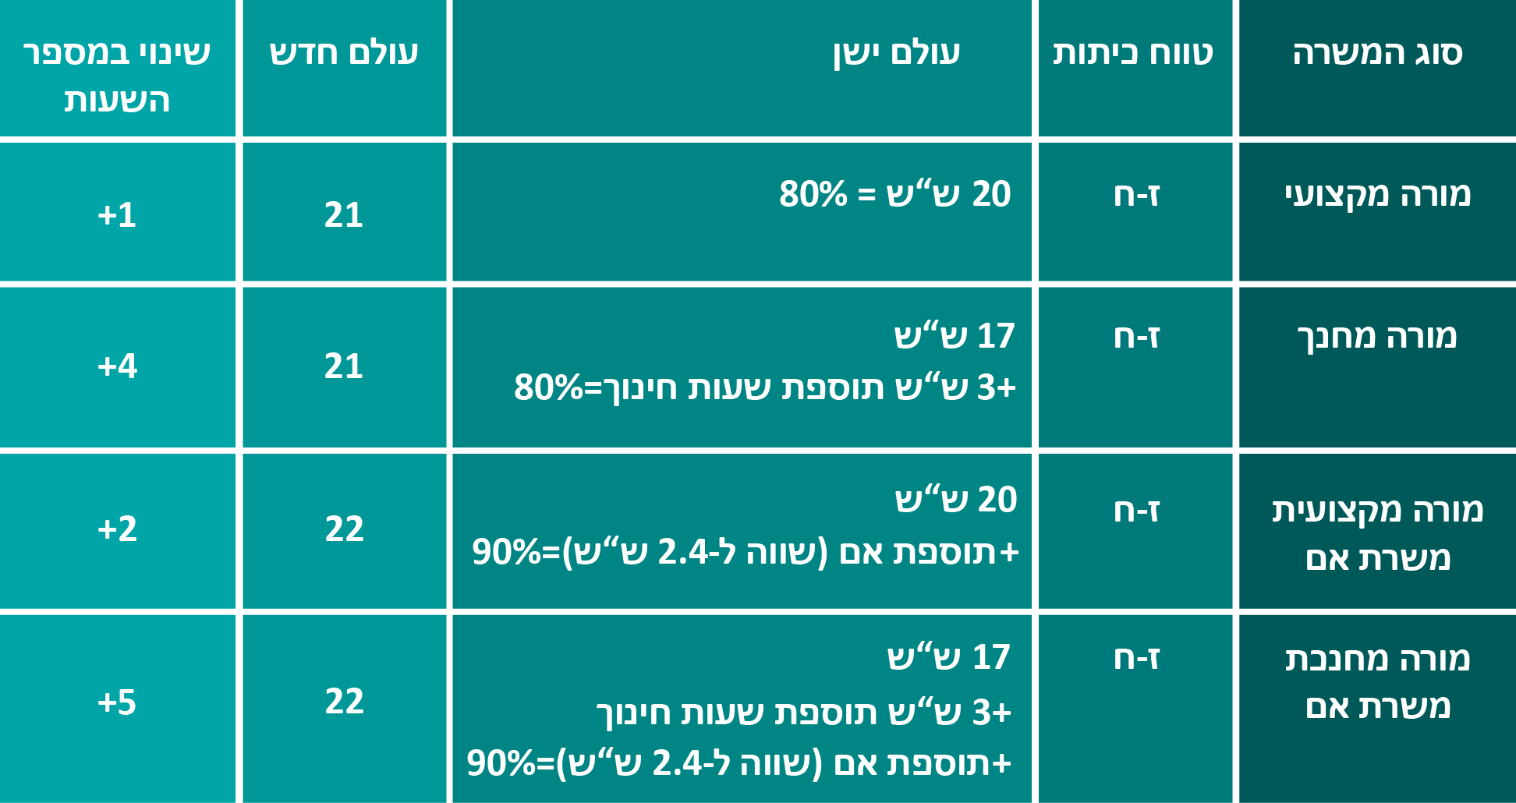
איך זה נראה בפועל שעות פרונטליות ?
מלבד שעות פרטניות ושעות שהיה
שעות העבודה כיתות ז-ח
סוג משרה | טווח כיתות | עולם ישן | אופק חדש | שיוני במספר השעות
מורה מקצועי | ז-ח | 19 ש"ש = 80% | 21 | +3
מורה מחנך | ז-ח | 17 ש"ש +3 ש"ש תוספת שעות חינוך = 83% | 22 | +5
מורה מקצועית משרת אם | ז-ח | 19 ש"ש +תוספת אם (שווה ל2.4 ש"ש)=90% | 22 | +3
מורה מחנכת משרת אם | ז-ח | 17 ש"ש +3 ש"ש תוספת שעות חינוך +תוספת אם (שווה ל2.4 ש"ש)= 93% | 23 | +6

Slide 9
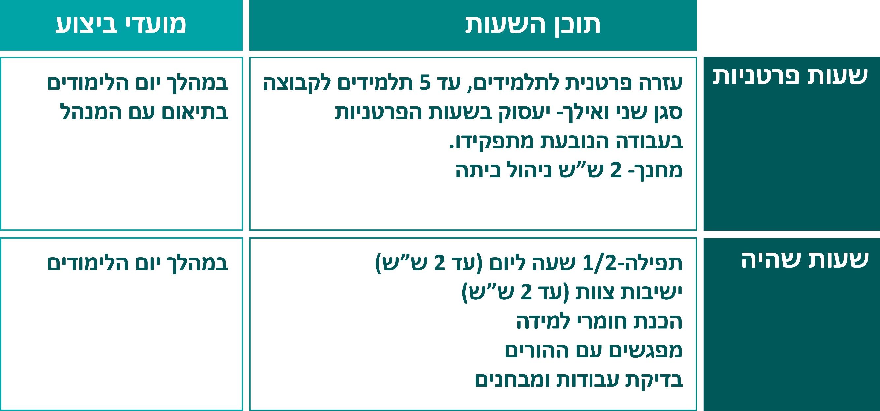
שעות פרטניות
ושעות שהיה:
* ע"ח שעות השהיה ניתן לקיים השתלמות מוסדית באישור הבעלות והמנהל, 30 שעות לימוד = 1 ש"ש שהיה (עד 2 ש"ש)

Slide 10

מורה אם
שעות הורות
מחליפות את
הזכאות לשעות אם.
לא ניתן במקביל
את 2 הזכאויות
עובדת הוראה לאחר
חל"ד, אשר היקף
משרתה הינו 90% ומעלה,
תהיה זכאית
במשך 4 חודשים
ממועד תום חופשת הלידה
להפחתה של
שעה אחת ביום
משעות השהיה.
סה"כ הפחתה של 5 שעות
שהיה שבועיות,
מבלי שיופחת שכרה או
היקף משרתה בשל כך.
שבוע עבודה
של מורה אם
בהיקף משרה 90% -
סה"כ 31 ש"ש:
22 פרונטלי
5 פרטני
4 שהיה
הפחתה של שעה
פרונטלית
ושעת שהיה.
זכאות
למשרת אם,
הינה לעו"ה
המועסקת
בהיקף משרה
של
79% ומעלה

Slide 11
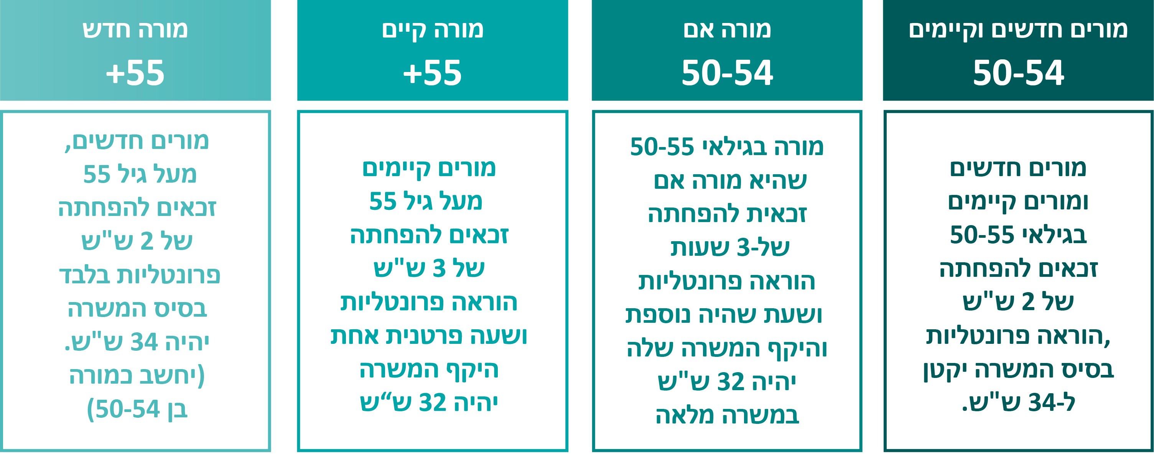
שעות גיל
*מורים המועסקים בחלקיות משרה זכאים להפחתה יחסית בהתאם לחלקיות המשרה

Slide 12
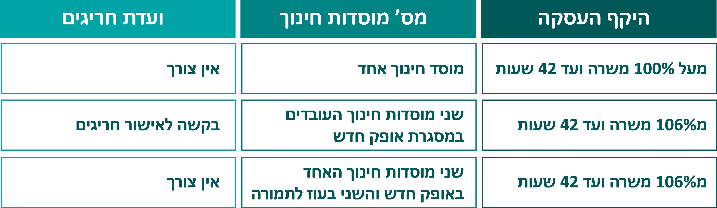
היקף משרה מותר לעובדי הוראה:
עד 42 ש"ש (כולל פרטני ושהיה) ועד 2 מוסדות חינוך
עובד הוראה יהא רשאי להיות מועסק בלא יותר משני בתי-ספר בין אם יושמה בהם הרפורמה ובין אם לאו.
שעות העבודה שהן מעבר ל-100% משרה יהיו שעות הוראה פרונטליות בלבד, באופן יחסי לכל מקום עבודה.

Slide 13
חישוב שעות תקן בית ספר תשפ"ד

Slide 14
סימולטור השוואת סל שעות בית ספרי – מעולם ישן לאופק חדש

Slide 15


אתגרים:
אתגרים
מידיים >>
השלמת חוסרים
וטיוב עודפי שעות
במידה וקיימים
תכנון
מערכת שעות
אתגרים
ארוכי טווח >>
ניהול שעות באופן מושכל לצמצום פערים,
שיפור הלמידה ופיתוח יוזמות בית ספריות

Slide 16
קביעת דרגה באופק חדש
הגורם המוסמך היחיד לקביעת דרגה לעובד הוראה באופק חדש
הינו משרד החינוך בלבד!!
דרגת שכר
הנקבעת בהמרה
יכולה להיות גם
בחצאי דרגות
השכר להמרה
הוא לפי
100% משרה
ביצוע קביעת הדרגה ע"י חשבות משרד החינוך
הינה בהתאם לנתוני השכר
של חודש מרץ בשנה לפני
הצטרפות של עו"ה לרפורמה,
הכוללים נתונים על:
ותק, דרגה, גמולי השתלמות,
תפקידים ותוספת מקדם המרה
בהתאם לסטטוס עו"ה.
קביעת הדרגה מתבססת על נתוני העסקה, השכלה והשכר של עו"ה.

Slide 17
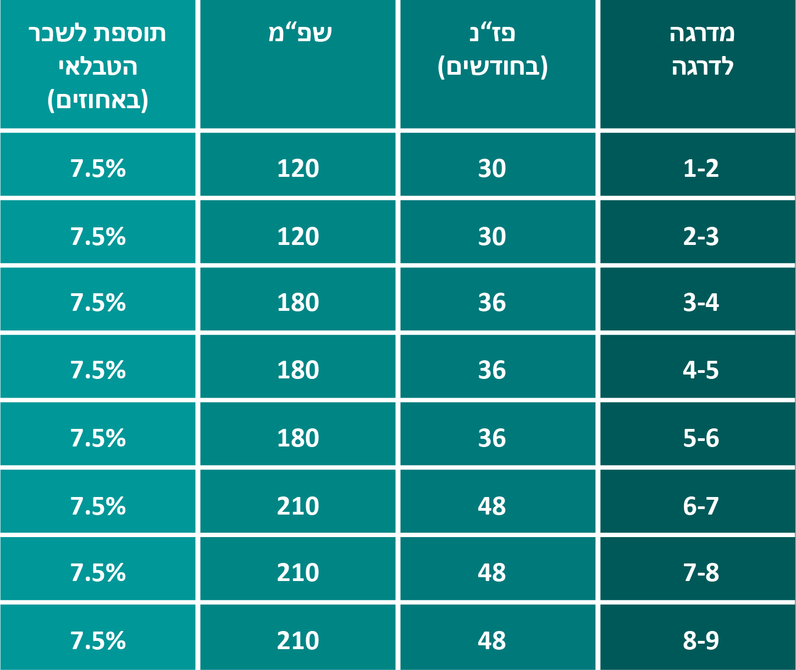
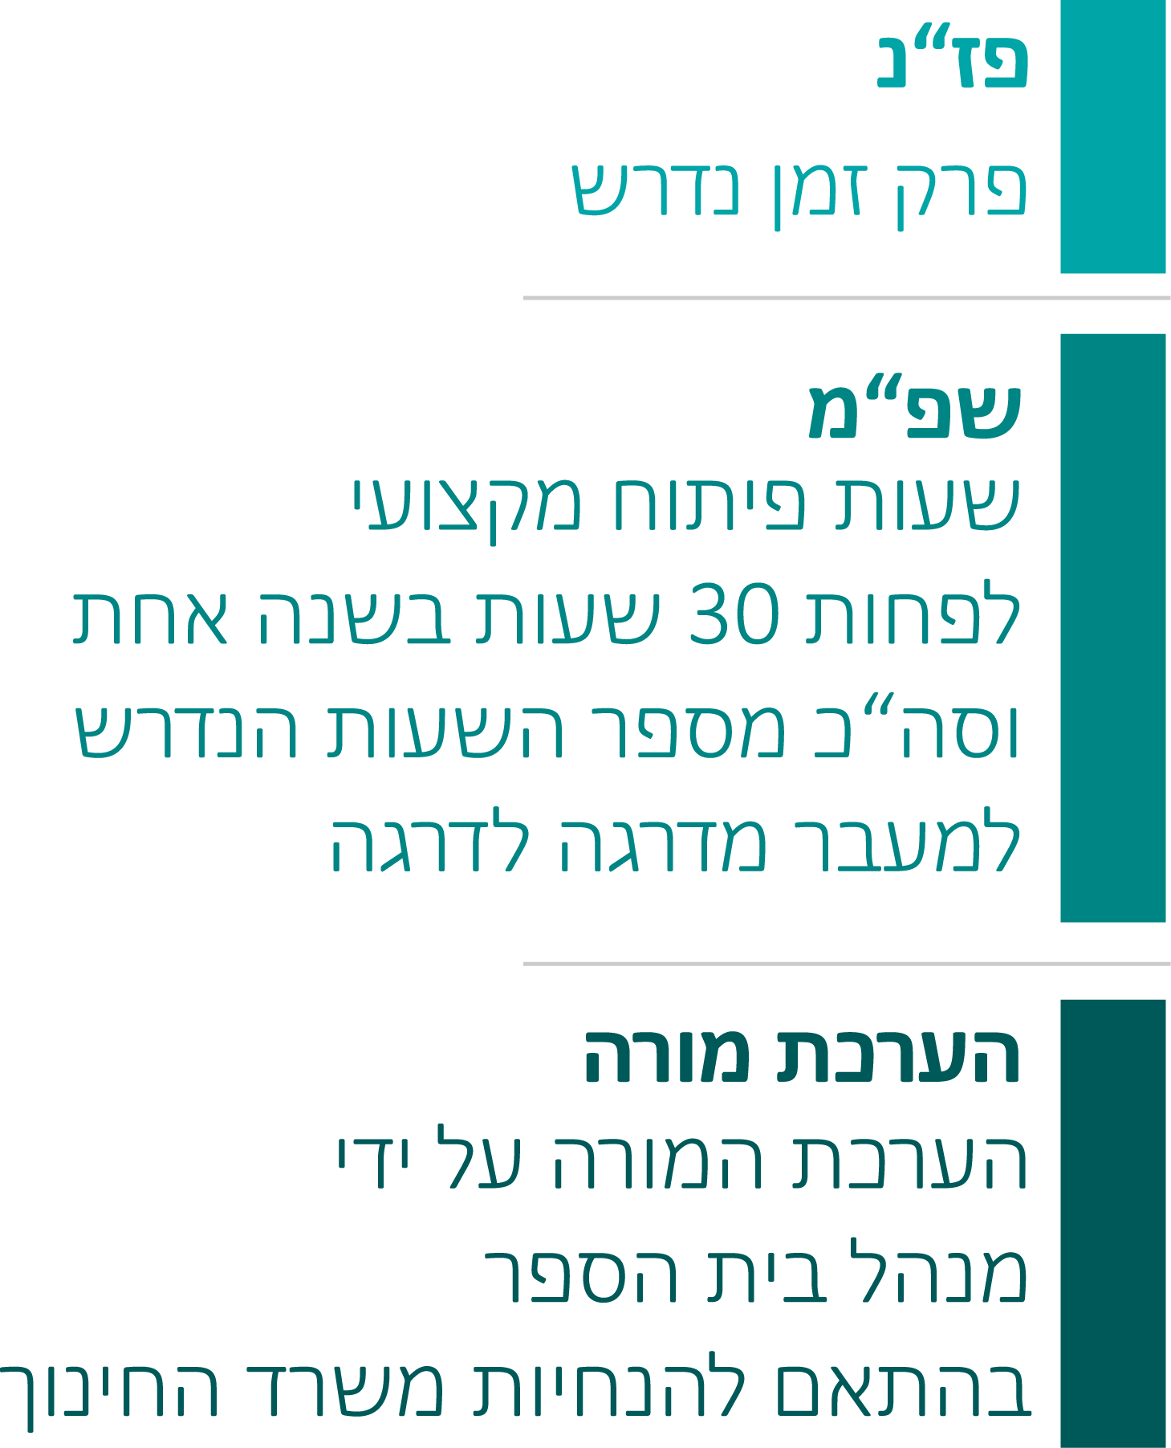


קידום דרגות באופק חדש
קידום מדרגה לדרגה של כלל עובדי ההוראה
באופק חדש מותנה בעמידה בקריטריונים הבאים:

Slide 18
סימולציה אישית השוואת שכר - עולם ישן מול אופק חדש

Slide 19
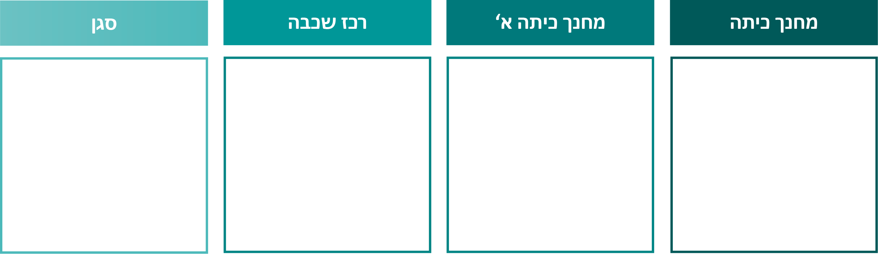
גמולי תפקיד באופק
באופק חדש, בית הספר מקבל סל מורחב של גמולי תפקיד.
עו"ה יהיה זכאי לכל היותר לשני גמולי תפקיד
מעל 4 כיתות בשכבה 6% מהשכר המשולב או 1,100 ₪
11.5% מהשכר המשולב או 1,000 ₪
20% מהשכר המשולב או 1,100 ₪
10% מהשכר המשולב או 1,000 ₪
בכל התפקידים הנ"ל עו"ה יקבל את הסעיף הגבוה יותר

Slide 20
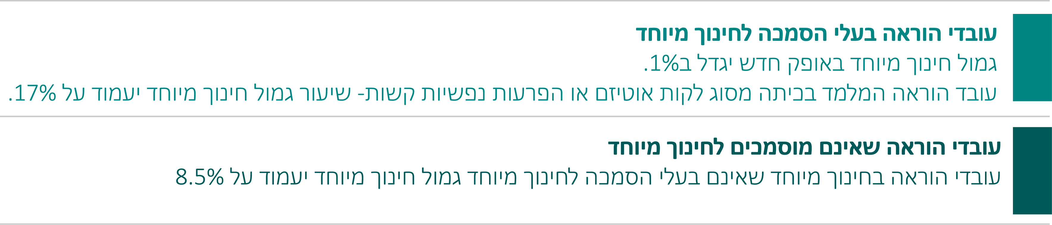
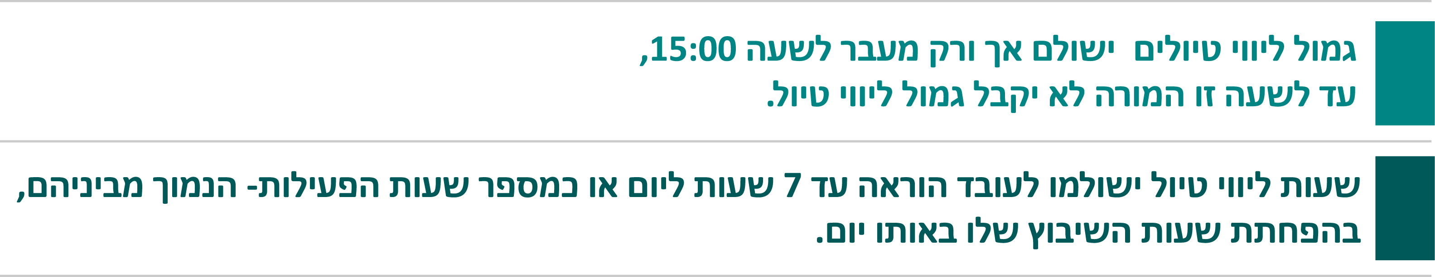
גמול חינוך מיוחד
גמול ליווי טיולים

Slide 21
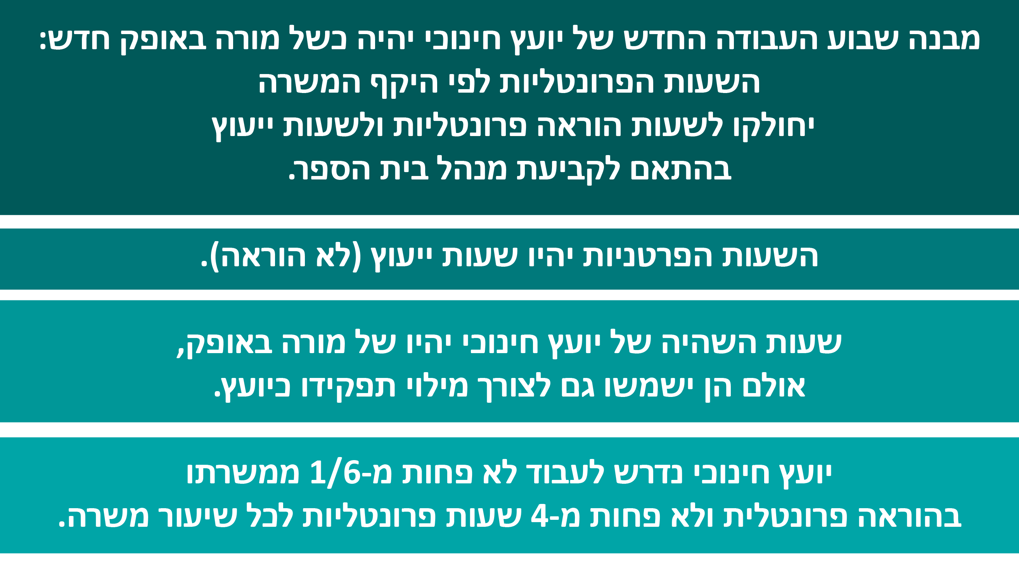



יועצים
חינוכיים
גמול ייעוץ
יועץ חינוכי המועסק בלפחות 7 שעות ייעוץ יהיה זכאי לגמול ייעוץ:
יועץ חינוכי בעל רישיון קבוע- 18%
יועץ חינוכי בעל רישיון זמני- 12%

Slide 22
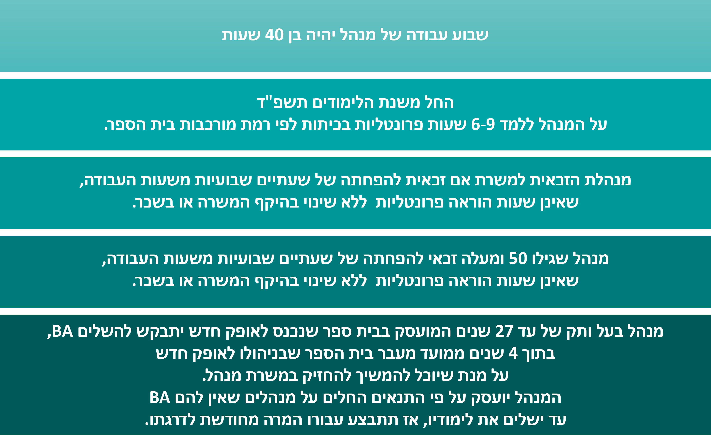
מבנה
שבוע
העבודה
למנהלים

Slide 23
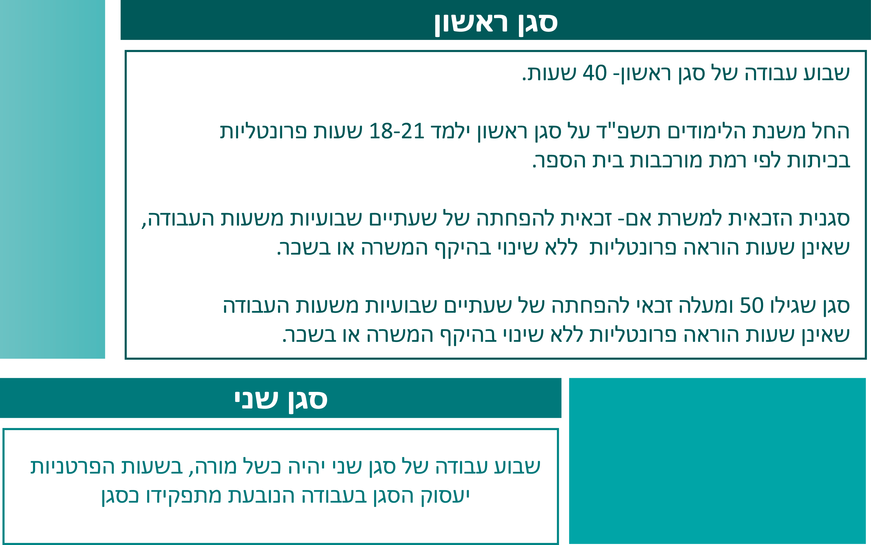
מבנה
שבוע
עבודה
סגנים

Slide 24
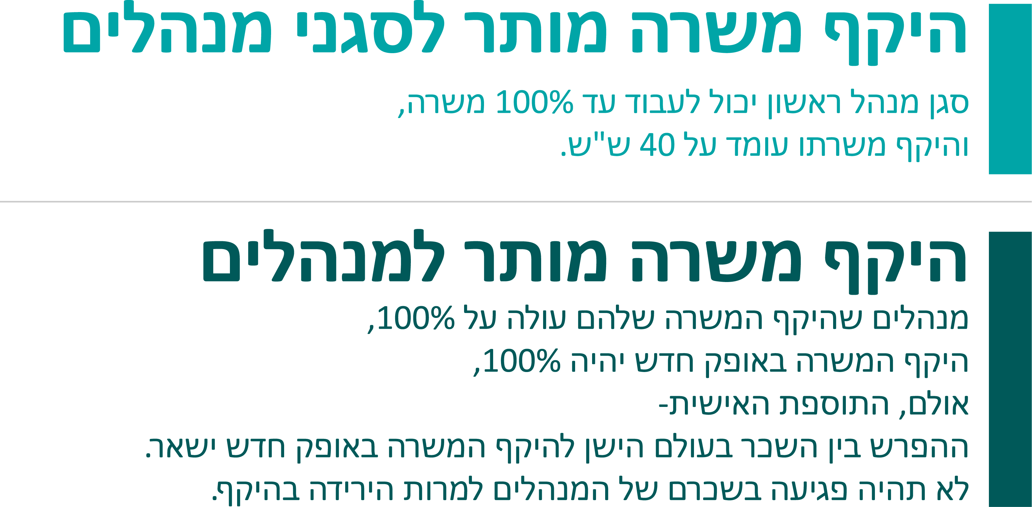

Slide 25
שעות פעילות בית ספרית
עובד הוראה המועסק בתנאי אופק חדש יהיה זכאי לתשלום עבור ביצוע פעילויות בית ספריות בשיעור של 125% כפול ערך השעה שלו בנוסף על היקף משרתו ושכרו הקבוע
עובד הוראה זכאי לקבל עד 40 שעות פעילות בשנה
שעות הפעילות ניתנות לעובד רק אחרי שביצע בפועל בבית הספר את כל שעות השהיה שלו.

Slide 26

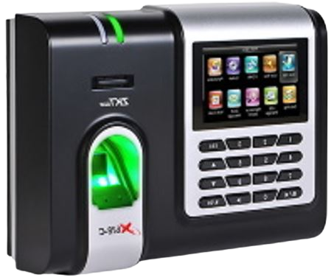


שעון נוכחות בבית הספר
בבית הספר יותקן שעון נוכחות ועובדי ההוראה מחויבים לדווח באמצעותו על שעות עבודתם.
שעות העבודה למורה ייספרו מרגע החתמת שעון נוכחות ולא לפני השעה 7:45 בבוקר.
על עובד ההוראה להחתים את שעון הנוכחות בכל כניסה/יציאה מבית הספר

Slide 27
סיכום
צעדים אופרטיביים:
בדיקת צורך
בית ספרי בשעות
באמצעות הסימולטור
בדיקת פוטנציאל
של מורות לכניסה
לאופק חדש
בדיקת צורך
בית ספרי,
שעות אורך רוחב

